Slide 1
МУНИЦИПАЛЬНОЕ ДОШКОЛЬНОЕ ОБРАЗОВАТЕЛЬНОЕ УЧРЕЖДЕНИЕ
«ДЕТСКИЙ САД №15 КОМПЕНСИРУЮЩЕГО ВИДА»
Речь воспитателя как источник речевого развития детей
учитель-дефектолог
Титова Елена Александровна
г. Заречный 2022

Slide 2
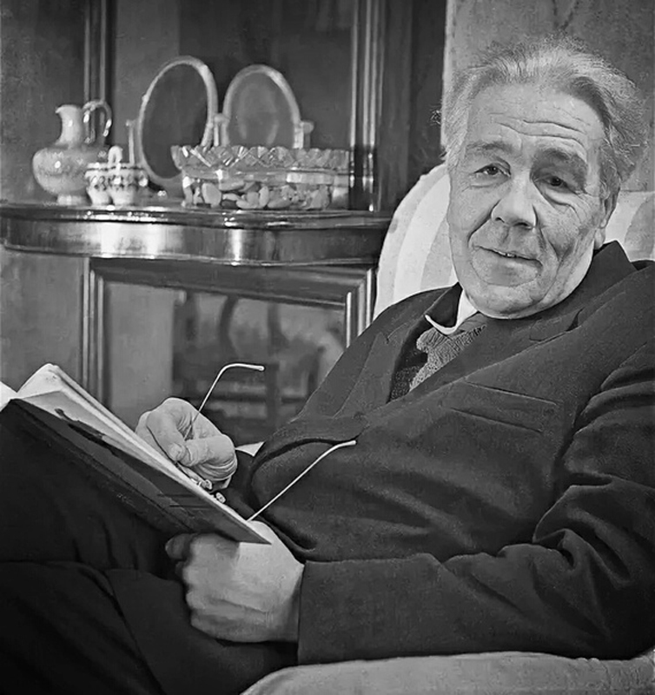
Культура речи детей
«тысячью нитей связана с настоящей речевой культурой его старшего окружения»
Л. Д. Успенский

Slide 3
Условие для всестороннего
развития ребенка - общение с воспитателем.
Взрослые - хранители опыта, накопленного человечеством, знаний, умений, культуры. Передача опыта осуществляется с помощью языка.
Язык - «важнейшее средство человеческого общения».

Slide 4
Орфоэпические нормы:
- нормы произношения;
- нормы ударения;
- нормы использования интонации.

Slide 5
Нормы произношения
правильно | неправильно
бу[тэ]рброд | бу[те]рброд
што | что
ево | его
щастье | счастье
конешно | конечно
скворешник | скворечник
скушный | скучный

Slide 6
Нормы ударения
правильно | неправильно
алфавИт | алфАвит
досУг | дОсуг
мышлЕние | мЫшление
стакАны | стаканЫ
свЕкла | свеклА
портфЕль | пОртфель
бАнты | бантЫ

Slide 7
Нормы использования интонации:
- интонационная выразительность речи;
- голос;
- темп речи;
- эмоциональность.

Slide 8
Интонационная выразительность речи:
- многообразие голосовых оттенков;
- интонационная окраска речи;
- логические ударения и паузы.

Slide 9
Требования к голосу воспитателя:
- выразительность, энергичность для привлечения внимания;
- модуляция голоса (громко, тихо) в зависимости от содержания речи и особенности момента.

Slide 10
Требования к темпу речи:
- избегание слишком быстрой,
очень медленной или растянутой
речи;
- применение ускорения и замедления
речи для усиления художественной
выразительности ситуации.

Slide 11
Требования к эмоциональности речи воспитателя:
- эмоциональная насыщенность, богатство интонаций;
- достаточная громкость и размеренность.

Slide 12
Отклонения от литературных норм произношения:
- использование просторечий, слов-паразитов и жаргонных слов;
- применение слов-паразитов и жаргонных слов;
- неоправданное употребление слов с уменьшительно-ласкательными суффиксами и диалектизмов;
- использование слов с национальным акцентом, с характерными особенностями местных говоров.

Slide 13
Отклонения от литературных
норм произношения
правильно | неправильно
грустить о ком | грустить за кем
Кто последний? | Кто крайний?
Я ем. | Я кушаю.
вЕсна | вЯсна
мАлАко | мОлОко

Slide 14
Отклонения от литературных норм произношения:
- использование просторечий, слов-паразитов и жаргонных слов;
- применение слов-паразитов и жаргонных слов;
- неоправданное употребление слов с уменьшительно-ласкательными суффиксами и диалектизмов;
- использование слов с национальным акцентом, с характерными особенностями местных говоров.

Slide 15
Требования к монологической речи педагога:
- избегание непонятных для детей слов и длинных фраз, сложных речевых конструкций;
- употребление простых, сложносочиненных и сложноподчиненных предложений;
- выделение основной мысли без второстепенной и малозначимой информации с опорой на актуальный опыт детей.

Slide 16
МУНИЦИПАЛЬНОЕ ДОШКОЛЬНОЕ ОБРАЗОВАТЕЛЬНОЕ УЧРЕЖДЕНИЕ
«ДЕТСКИЙ САД №15 КОМПЕНСИРУЮЩЕГО ВИДА»
Речь воспитателя как источник речевого развития детей
учитель-дефектолог
Титова Елена Александровна
г. Заречный 2022

